Slide 1
ОПЕРАТИВНЫЙ АНАЛИЗ ДАННЫХ
OLAP АНАЛИЗ
Цыпышев Т., Рабочая Д., Зобнин А., Искорнев И., Иванов К.
25 октября 2024

Slide 2


ВВЕДЕНИЕ В OLAP АНАЛИЗ
OLAP расшифровывается как On-Line Analytical Processing, или онлайн аналитическая обработка данных.
Суть OLAP заключается в удобном доступе к агрегированным данным для быстрого анализа и принятия решений.
OLAP помогает бизнесу ответить на важные вопросы, такие как: Как изменилась прибыль по регионам за последний год? Какие продукты продавались лучше всего в определенном месяце? Как распределяются ресурсы компании по разным направлениям?

Slide 3

OLAP В КОНТЕКСТЕ БИЗНЕС-АНАЛИТИКИ
OLAP играет ключевую роль в системах бизнес-аналитики (BI).
С помощью OLAP-анализа компании могут:
Проводить финансовый анализ для прогнозирования бюджета.
Анализировать поведение клиентов на основе исторических данных.
Определять продуктивность маркетинговых кампаний.
процессов.

Slide 4
ОСНОВНЫЕ ПОНЯТИЯ OLAP
КУБ ДАННЫХ
ИЗМЕРЕНИЯ
ФАКТЫ
МЕТРИКИ
многомерная структура, позволяющая организовывать данные по различным измерениям, таким как время, продукт и регион. Куб данных предоставляет возможность анализа с разных ракурсов, например, по времени, географии или категориям продуктов.
категории, по которым группируются данные. Эти измерения помогают систематизировать данные для более удобного анализа.
числовые данные, которые анализируются. Факты служат основой для различных метрик и показателей.
способы измерения фактов. Метрики позволяют количественно оценивать и сравнивать данные.

Slide 5
OLTP
OLAP
предназначен для работы с транзакциями — это операции, которые постоянно записываются в базу данных. Например, покупка товара в интернет-магазине или регистрация клиента в системе. OLTP-системы оптимизированы для выполнения большого количества операций записи, обеспечивая скорость и надежность.
наоборот, сосредоточен на анализе данных, которые уже собраны в системе. OLAPсистемы оптимизированы для чтения и обработки больших объемов данных, которые можно изучать с разных сторон. Это позволяет проводить глубокий анализ и выявлять закономерности.
МАШИНА ДЛЯ БЫСТРОЙ ОБРАБОТКИ МНОЖЕСТВА ТРАНЗАКЦИЙ
АНАЛИТИЧЕСКАЯ СИСТЕМА, ПОЗВОЛЯЮЩАЯ ГЛУБОКО ИЗУЧИТЬ НАКОПЛЕННЫЕ ДАННЫЕ И ИСПОЛЬЗОВАТЬ ИХ ДЛЯ СТРАТЕГИЧЕСКОГО АНАЛИЗА И ПРИНЯТИЯ ОБОСНОВАННЫХ БИЗНЕС-РЕШЕНИЙ.

Slide 6
ТИПЫ OLAP-СИСТЕМ
ROLAP
MOLAP
HOLAP
использует реляционные базы данных для хранения данных и SQL-запросы для их анализа. Этот тип OLAP хорошо подходит для работы с очень большими объемами данных, так как данные хранятся в традиционных реляционных таблицах.
использует многомерные базы данных, где данные хранятся в виде кубов. Это позволяет быстрее обрабатывать запросы и анализировать данные, так как кубы уже агрегированы и оптимизированы для анализа.
гибридное решение, которое объединяет преимущества ROLAP и MOLAP. В HOLAP основные данные хранятся в реляционной базе данных, а агрегированные данные — в многомерных кубах.

Slide 7
ROLAP
хранит данные в реляционных базах и использует SQLзапросы для обработки и агрегации информации. Хотя это может быть медленнее по сравнению с MOLAP, данный подход предоставляет возможность работы с очень большими наборами данных, так как он не ограничен размером многомерных кубов. ROLAP поддерживает динамическое создание агрегатов по запросам.
SQL-ПОДОБНАЯ ОПЕРАЦИЯ
SELECT product, SUM(sales)
FROM sales_fact_table
GROUP BY product;
ПРЕИМУЩЕСТВА
НЕДОСТАТКИ
Масштабируемость
Гибкость
Динамическое создание агрегатов
Более низкая производительность
Зависимость от SQL-запросов
Загрузка системы

Slide 8
MOLAP
использует кубы данных для хранения и агрегации, обеспечивая быстрый доступ к результатам запросов за счёт предварительных вычислений. Однако объём данных в MOLAP ограничен возможностями хранилища, так как все данные загружаются в многомерные структуры заранее.
SQL-ПОДОБНАЯ ОПЕРАЦИЯ
SELECT product, SUM(sales)
FROM sales_molap_cube
GROUP BY product;
ПРЕИМУЩЕСТВА
НЕДОСТАТКИ
Высокая производительность
Простота использования
Предварительная агрегация данных
Ограничение по объему данных
Сложность обновления

Slide 9
HOLAP
автоматически выбирает метод работы в зависимости от типа запроса — быстрые операции выполняются с кубами данных, а для более глубокого анализа система может обращаться к реляционным таблицам. Это обеспечивает баланс между скоростью и масштабируемостью.
SQL-ПОДОБНАЯ ОПЕРАЦИЯ
SELECT region, product, SUM(sales)
FROM sales_holap_cube
WHERE year = 2023
GROUP BY region, product;
ПРЕИМУЩЕСТВА
НЕДОСТАТКИ
Гибкость
Производительность
Сбалансированный подход
Сложность настройки
Увеличение сложности инфраструктуры

Slide 10
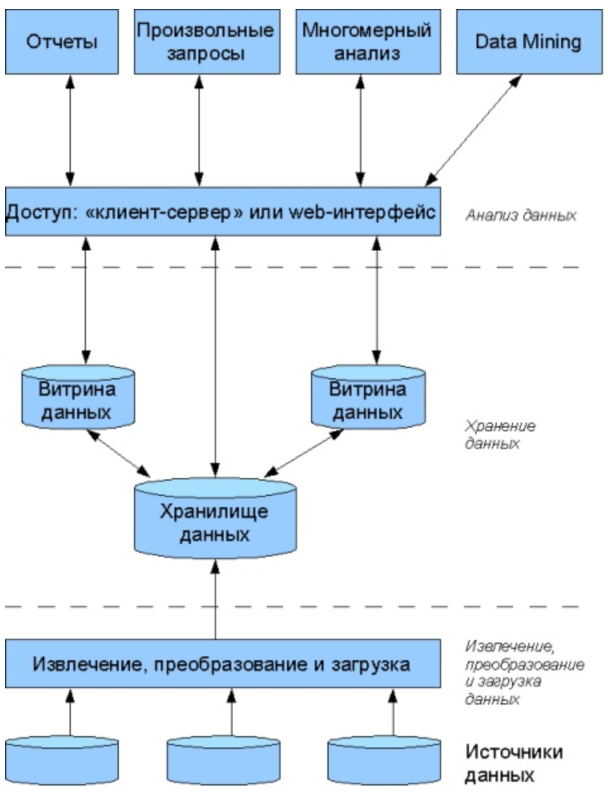
АРХИТЕКТУРА OLAP-СИСТЕМЫ

Slide 11
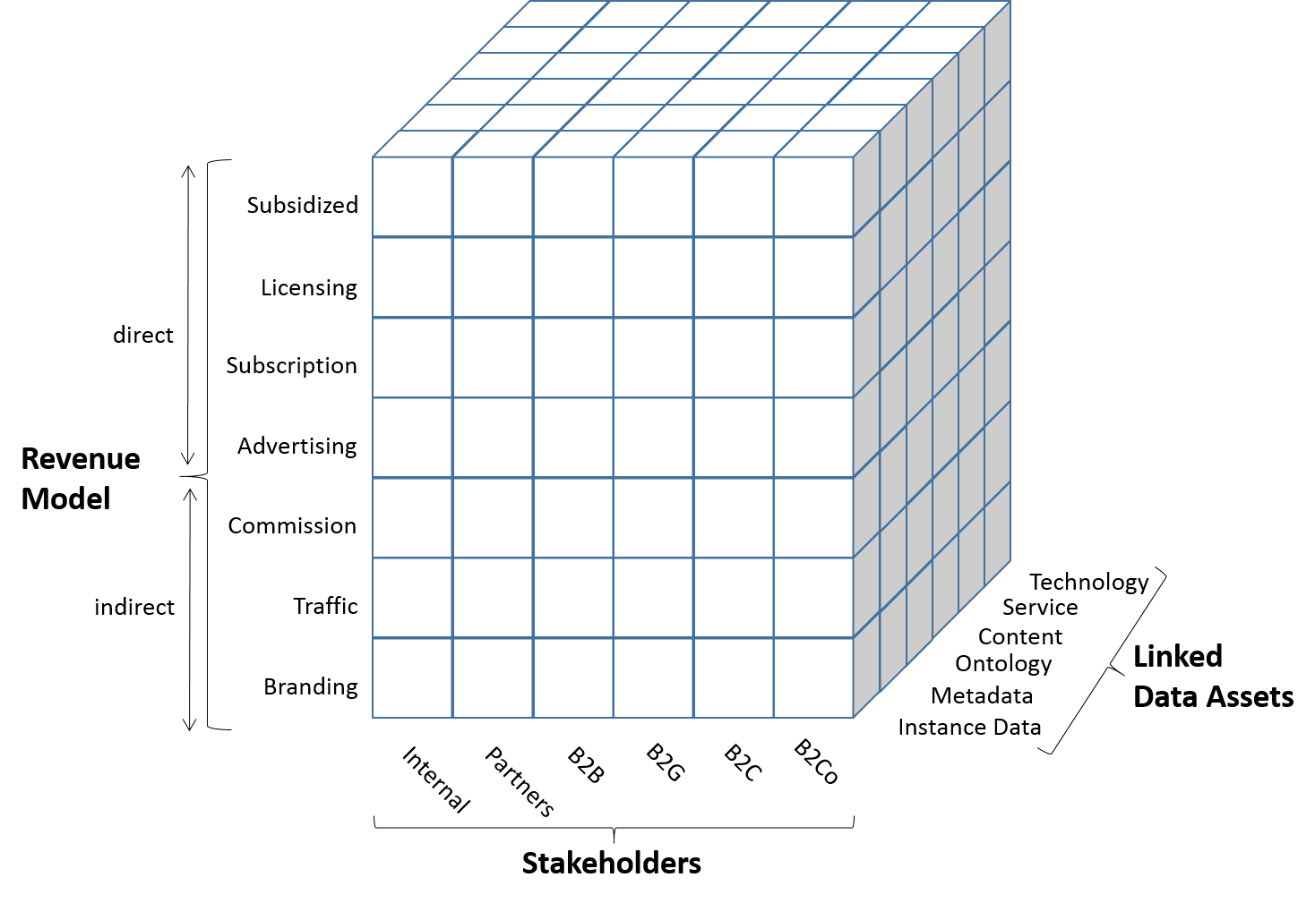
КУБЫ OLAP

Slide 12
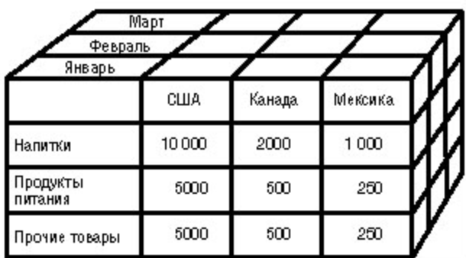
ПРИМЕР КУБА OLAP
В качестве мер в трехмерном кубе, изображенном на рисунке, использованы суммы продаж, а в качестве измерений — время, товар и магазин.
Измерения:
товары группируются по категориям,
магазины — по странам,
данные о времени совершения операций — по месяцам.
Чуть позже мы рассмотрим уровни группировки ( иерархии ) подробнее.

Slide 13
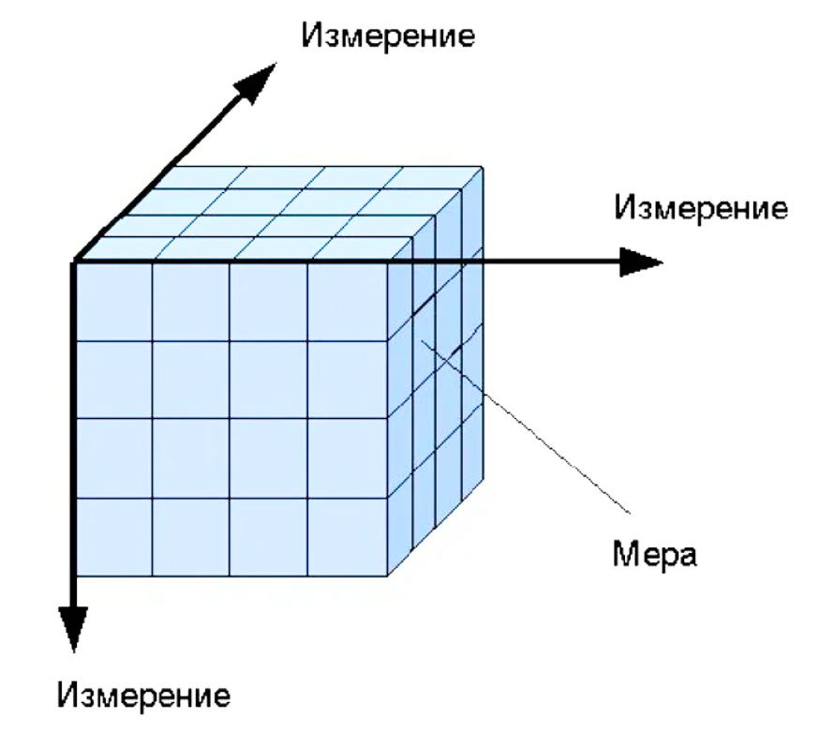
ИЗМЕРЕНИЯ В OLAP

Slide 14
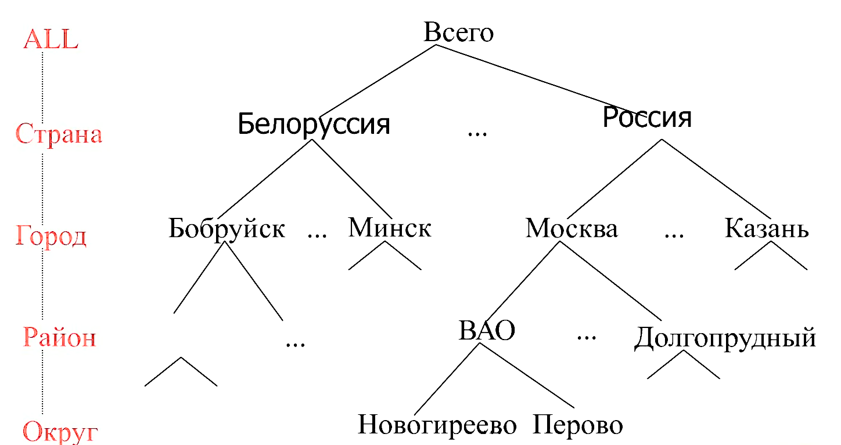
ИЕРАРХИИ ИЗМЕРЕНИЙ

Slide 15
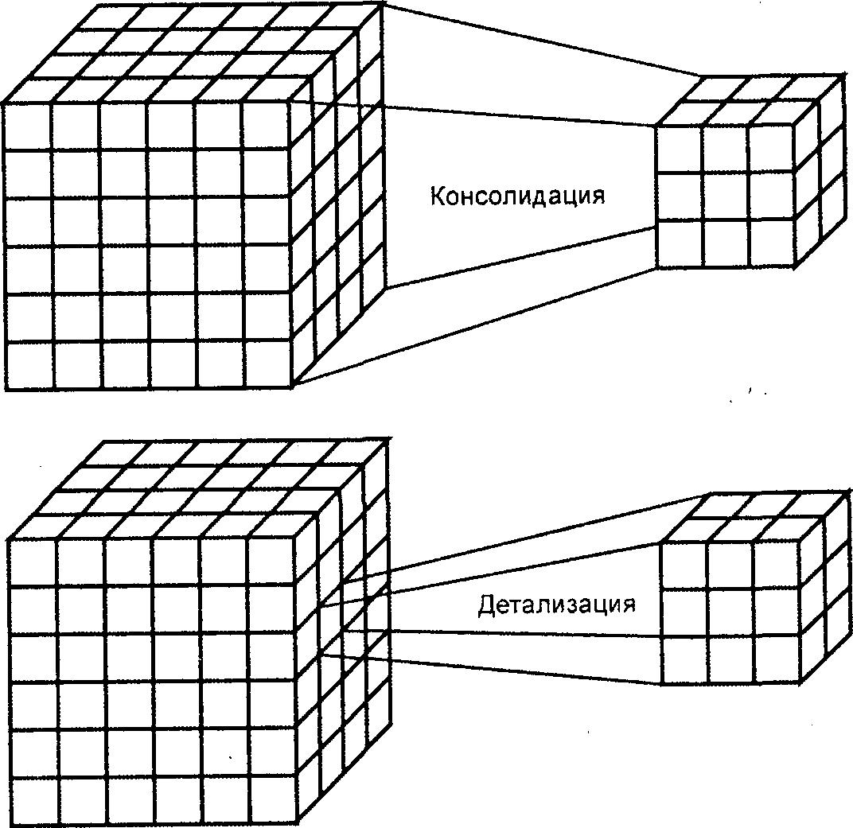
АГРЕГАЦИЯ ДАННЫХ
Вычисление общей суммы продаж по всем регионам за год.
Определение среднего объема продаж в определённой категории товаров за месяц

Slide 16
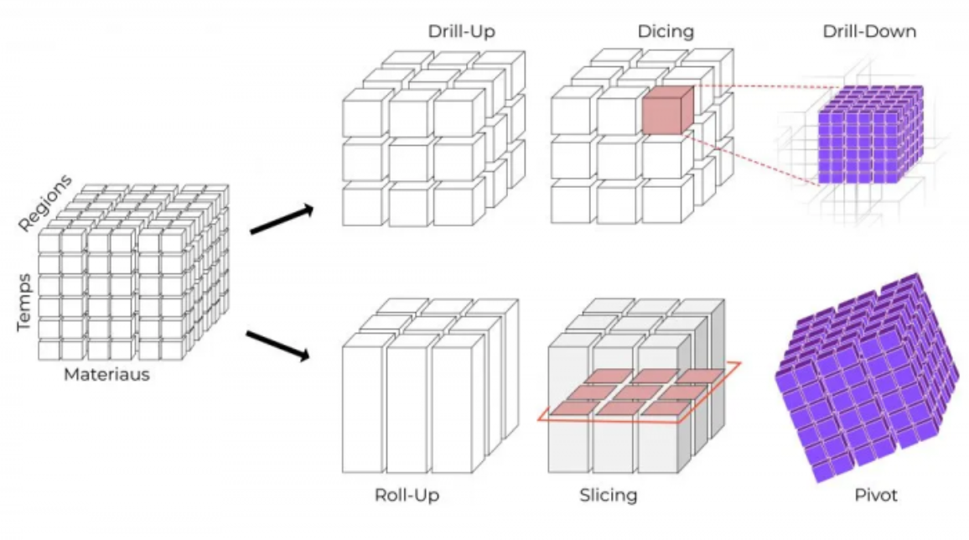
ОПЕРАЦИИ OLAP
DRILL-DOWN
ROLL-UP
SLICE
DICE
PIVOT

Slide 17
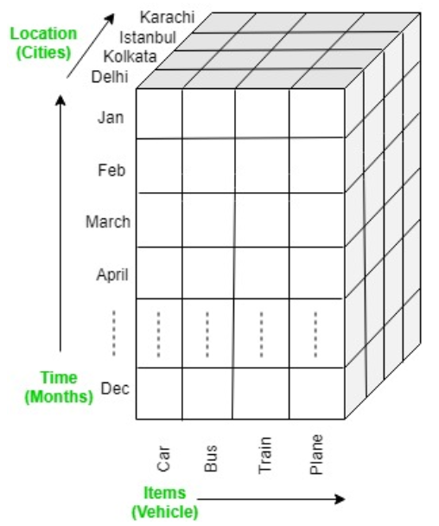
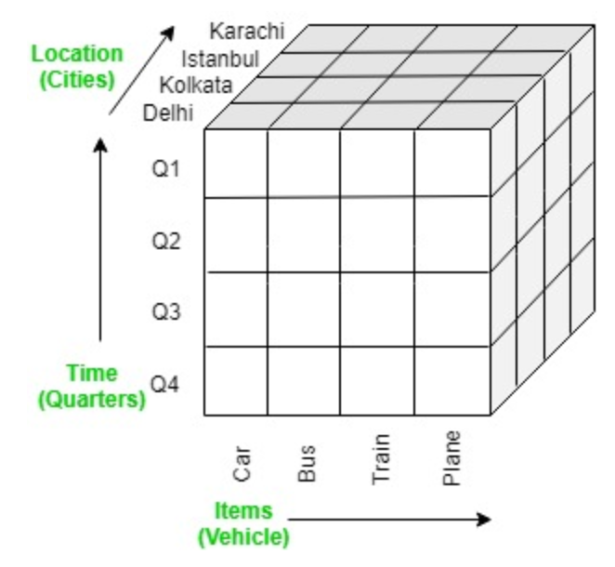
ROLL-UP

Slide 18
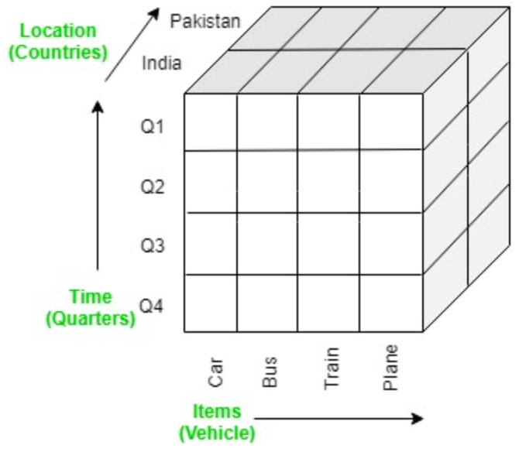
DRILL-DOWN

Slide 19
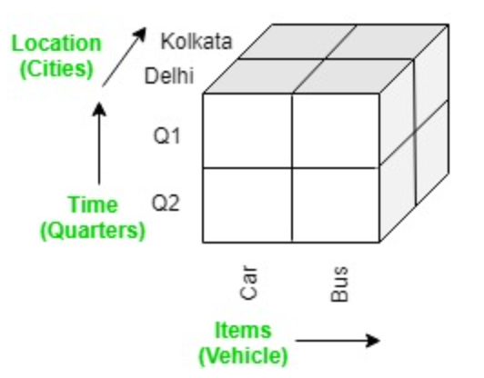
DICE

Slide 20
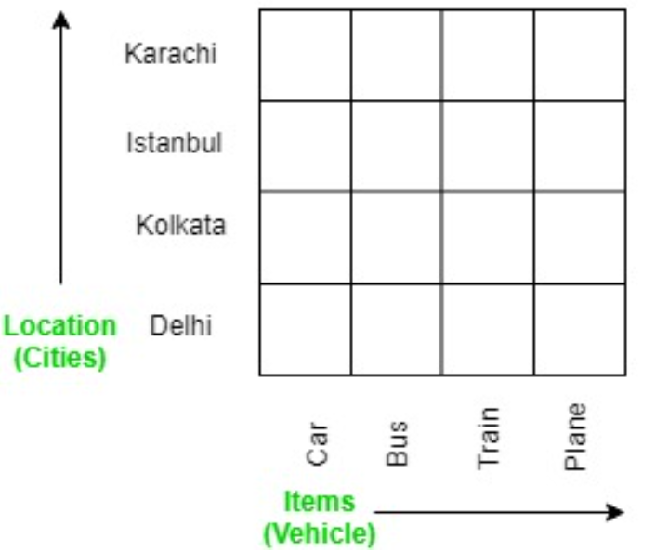
SLICE

Slide 21
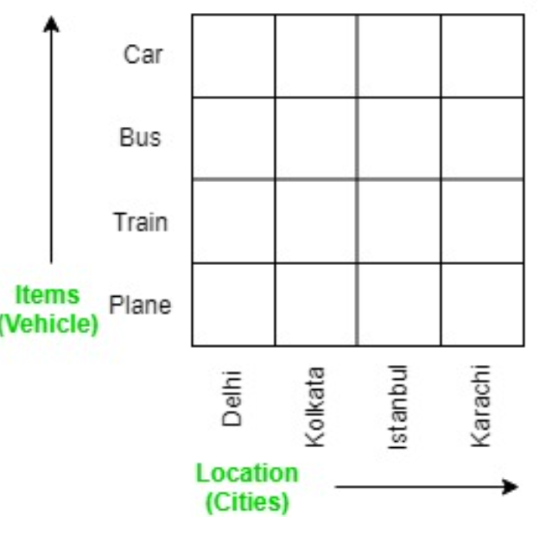
PIVOT

Slide 22

МОДЕЛИРОВАНИЕ ДАННЫХ ДЛЯ OLAP
Выбор ключевых измерений
Определение фактов
Установление мер
Создание таблиц фактов и измерений
Установление связей между таблицами
Настройка процессов агрегации

Slide 23

СИСТЕМЫ УПРАВЛЕНИЯ БАЗАМИ ДАННЫХ И OLAP
OLAP-системы часто работают на базе реляционных СУБД, таких как SQL Server, Oracle и MySQL. Эти СУБД позволяют хранить и управлять большими объемами данных, которые затем могут быть организованы для OLAP-анализа.
Использование реляционных баз данных с OLAP обеспечивает: Гибкость в организации данных. Поддержку сложных аналитических запросов.

Slide 24
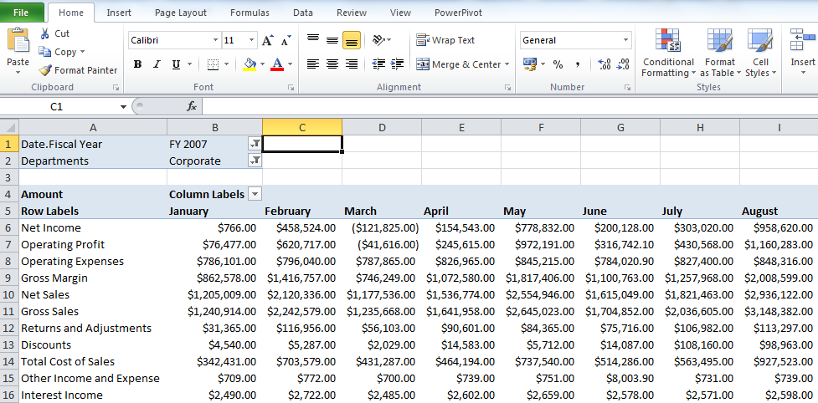
ПРИМЕР OLAP-АНАЛИЗА В EXCEL

Slide 25
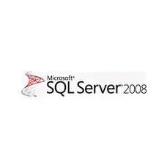


ПРОГРАММНЫЕ ПРОДУКТЫ ДЛЯ OLAP
Microsoft SQL Server Analysis Services (SSAS): Поддерживает многомерные и табличные модели OLAP.
Oracle OLAP: Интегрированное решение для анализа данных в Oracle Database.
SAP BW (Business Warehouse): Специализированная BI-система для OLAP-анализа в крупных предприятиях. Эти решения предлагают мощные инструменты для создания кубов, анализа и визуализации данных.

Slide 26
OLAP И ETL-ПРОЦЕССЫ
EXTRACT
TRANSFORM
LOAD
Извлечение
Трансформация
Загрузка
Получение данных из различных источников (OLTP-системы, файлы, внешние базы данных).
Преобразование данных, агрегирование, очистка
Загрузка преобразованных данных в хранилище данных или OLAP-кубы.

Slide 27

ИСПОЛЬЗОВАНИЕ OLAP В РЕАЛЬНЫХ ПРИМЕРАХ
Ритейл: Анализ продаж по продуктам, регионам и времени.
Финансы: Анализ доходов, расходов, финансовых показателей по периодам и подразделениям.
Производство: Оценка эффективности производственных линий по времени и ресурсам.

Slide 28
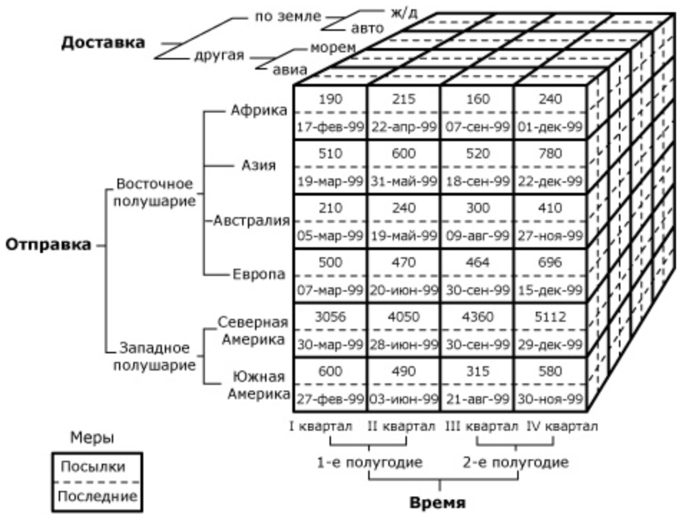
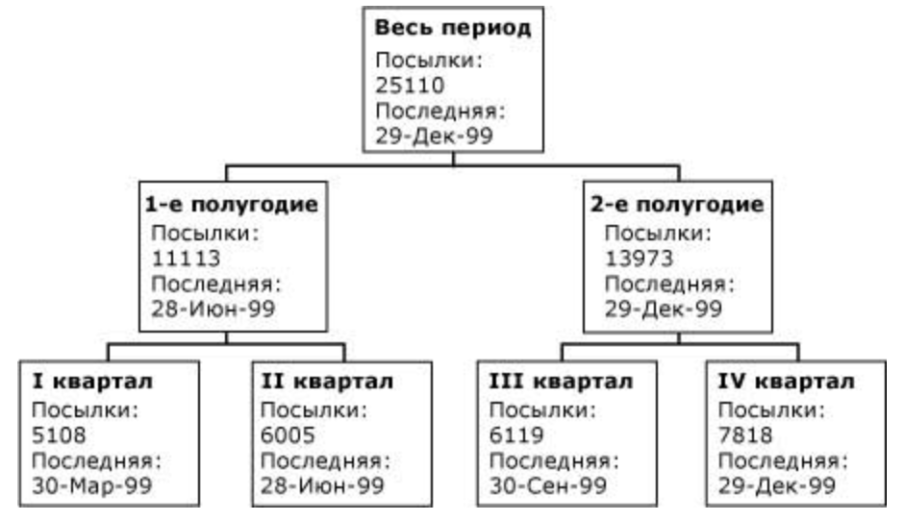
ПРИМЕР OLAP-СИСТЕМЫ

Slide 29
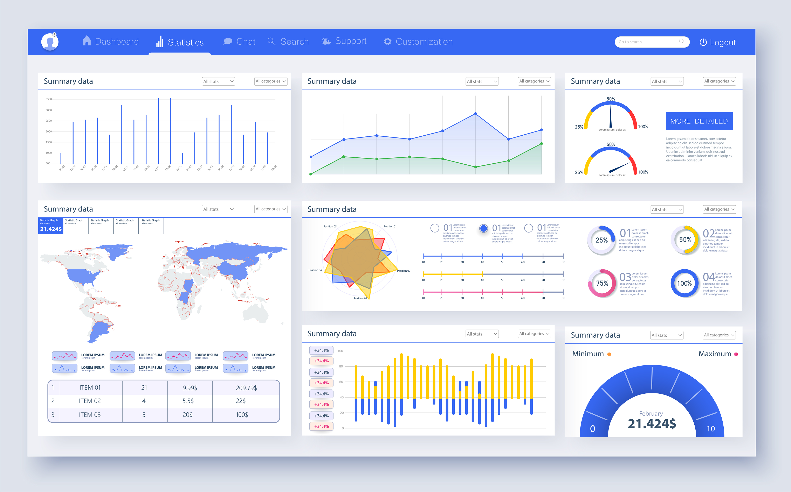
ВИЗУАЛИЗАЦИЯ ДАННЫХ

Slide 30

OLAP И BIG DATA
OLAP может быть применен к анализу больших данных (Big Data) с использованием современных технологий, таких как
Hadoop и Spark: Интеграция с Big Data: OLAP может работать с большими объемами неструктурированных данных.
Анализ потоков данных: OLAP позволяет обрабатывать и агрегировать большие объемы информации в реальном времени.

Slide 31
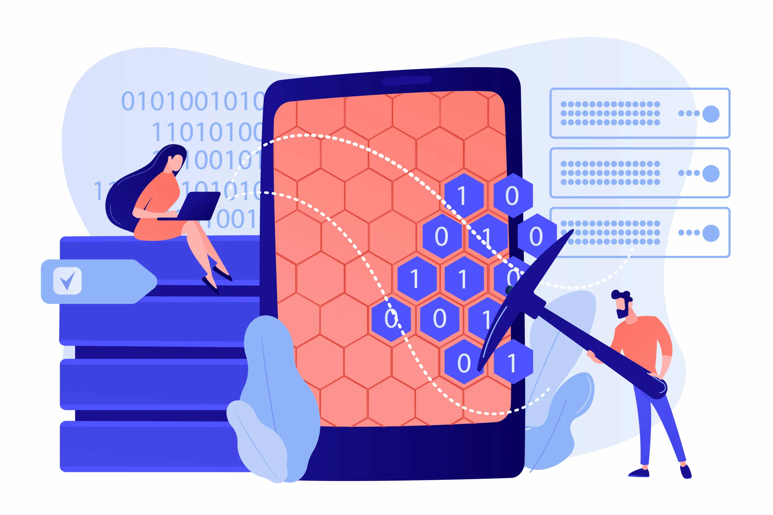
ИНТЕГРАЦИЯ OLAP С ДРУГИМИ СИСТЕМАМИ АНАЛИТИКИ
OLAP-системы могут быть интегрированы с другими инструментами анализа данных, такими как:
Data Mining: Предиктивный анализ данных для выявления скрытых закономерностей.
BI-платформы: Интеграция с инструментами бизнес-аналитики для улучшения визуализации и создания интерактивных отчетов.

Slide 32

OLAP И DATA MINING
OLAP и Data Mining (интеллектуальный анализ данных) работают вместе для: Выявления паттернов: OLAP помогает обрабатывать и агрегировать данные, которые затем могут быть проанализированы с помощью методов Data Mining.
Прогнозирования: Data Mining использует агрегированные OLAP-данные для создания моделей предсказания будущих событий.

Slide 33
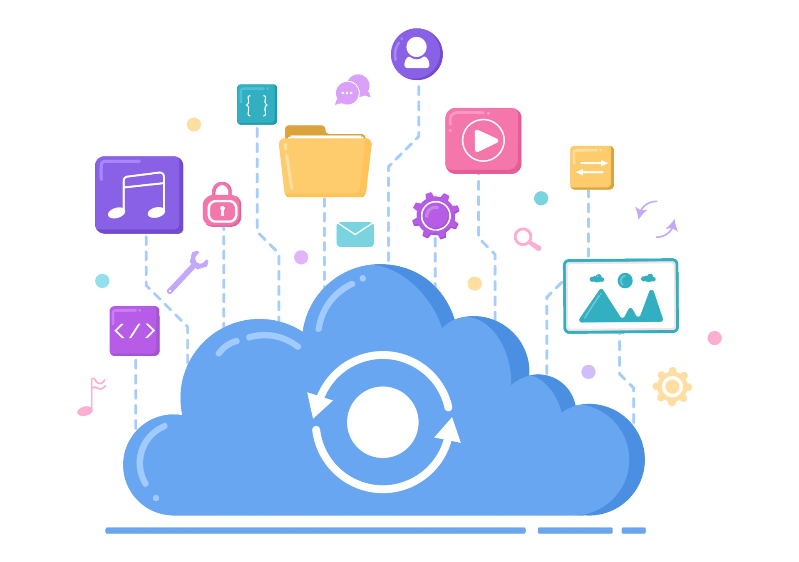
OLAP В ОБЛАКЕ
OLAP все чаще перемещается в облачные платформы, такие как Microsoft Azure и Amazon Web Services (AWS): Доступность: Облачные решения позволяют масштабировать OLAP в зависимости от объема данных.
Мобильность: Доступ к данным и аналитическим инструментам через интернет с любого устройства.

Slide 34



ОБЛАЧНЫЕ СЕРВИСЫ ДЛЯ OLAP АНАЛИЗА
Microsoft Azure Analysis Services: Платформа для создания кубов данных в облаке.
Amazon Redshift: Высокопроизводительный хранилище данных с поддержкой OLAP.
Google BigQuery: Масштабируемая платформа для анализа больших данных с функциями OLAP.

Slide 35

OLAP И МАШИННОЕ ОБУЧЕНИЕ
Подготовка данных: OLAP агрегирует и фильтрует данные для последующего использования в ML.
Тренировка моделей: ML-алгоритмы могут работать на данных, организованных в OLAPкубах, для создания прогнозов и выявления трендов.

Slide 36

OLAP И ИСКУССТВЕННЫЙ ИНТЕЛЛЕКТ
AI (искусственный интеллект) в сочетании с OLAP может автоматически анализировать данные и находить закономерности, которые сложно обнаружить вручную: Автоматизация аналитики: AI может автоматизировать процесс обработки и анализа данных. Выявление скрытых тенденций: ИИ может находить взаимосвязи в больших объемах данных, используя агрегированные OLAP-кубы.

Slide 37
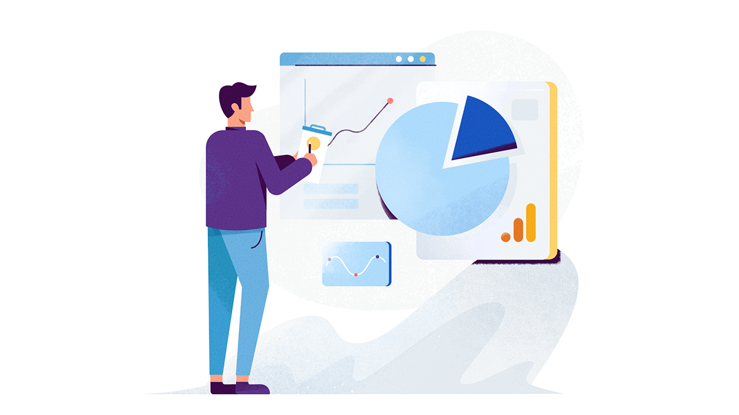
СОВРЕМЕННЫЙ АНАЛИТИЧЕСКИЙ ИНСТРУМЕНТАРИЙ
OLAP по-прежнему остается важным инструментом для многомерного анализа данных, однако появляются и другие методы:
Data Lakes: Хранилища неструктурированных данных. In-
Memory Analytics: Обработка данных в оперативной памяти для ускорения анализа.
Streaming Analytics: Обработка данных в реальном времени для немедленного анализа событий.

Slide 38

ТЕНДЕНЦИИ РАЗВИТИЯ OLAP
Растущая популярность self-service аналитики: Пользователи могут самостоятельно создавать отчеты и проводить анализ.
Интеграция с искусственным интеллектом и машинным обучением: Автоматизация анализа и выявление сложных паттернов.
Облачные OLAP-решения: Рост спроса на облачные платформы для обработки данных.

Slide 39

ПРЕИМУЩЕСТВА OLAP ДЛЯ БИЗНЕСА
Быстрый анализ больших объемов данных.
Гибкость в изучении данных с разных точек зрения.
Возможность выявлять скрытые тенденции и закономерности.
Улучшение стратегического и оперативного планирования.

Slide 40

ПРОБЛЕМЫ И ОГРАНИЧЕНИЯ OLAP
OLAP не лишен недостатков:
Сложность настройки: Настройка кубов и данных может быть трудоемкой и сложной.
Ограничение в объеме данных: Традиционные OLAP-системы могут не справляться с огромными объемами данных.
Требования к инфраструктуре: Высокие требования к оборудованию и программному обеспечению для быстрой работы.

Slide 41

ЛУЧШИЕ ПРАКТИКИ ИСПОЛЬЗОВАНИЯ OLAP
Чтобы получить максимальную пользу от OLAP, следуйте этим рекомендациям:
Определите ключевые измерения и метрики: Четкое понимание того, что нужно анализировать.
Автоматизируйте процессы загрузки и агрегации данных: Оптимизация ETL-процессов.
Регулярно обновляйте данные: Чтобы данные оставались актуальными для анализа.

